Slide 1
Applications Mobiles
420-5GM-BB - Cours 6
Mathieu Brodeur-Béliveau

Slide 2

Agenda de la séance
Présences
Rappel - Exercice 4
Scaffold
TopAppBar
BottomAppBar
Hissage

Slide 3
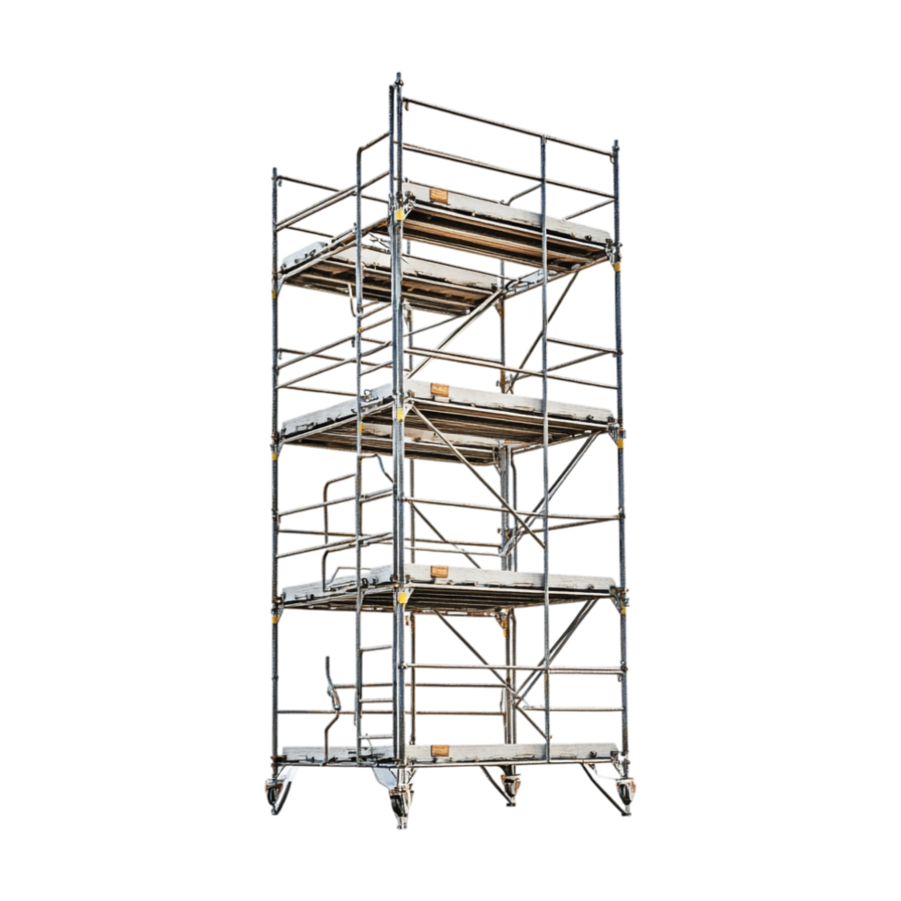
Scaffold

Slide 4
Scaffold
Vous avez surement déjà remarqué
Dans onCreate d’un nouveau projet
Utilisation d’un Scaffold
Structure de base suivant les directives Material Design
Organise les principaux éléments d’interface :
TopAppBar → barre d’app en haut
Content → zone principale
BottomBar → barre de navigation en bas
👉 Uniformise l’apparence de l’application

Slide 5
Scaffold
Voici les propriétés utiles du Scaffold :
@Composable
fun Scaffold(
modifier: Modifier = Modifier,
topBar: @Composable () -> Unit = {},
bottomBar: @Composable () -> Unit = {},
snackbarHost: @Composable () -> Unit = {},
floatingActionButton: @Composable () -> Unit = {},
floatingActionButtonPosition: FabPosition = FabPosition.End,
containerColor: Color = MaterialTheme.colorScheme.background,
contentColor: Color = contentColorFor(containerColor),
contentWindowInsets: WindowInsets = ScaffoldDefaults.contentWindowInsets,
content: @Composable (PaddingValues) -> Unit
) { // Le reste de notre application }

Slide 6
TopAppBar

Slide 7
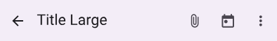
TopAppBar
TopAppBar contient généralement un titre
On peut aussi ajouter :
Des boutons
Des menus

Slide 8
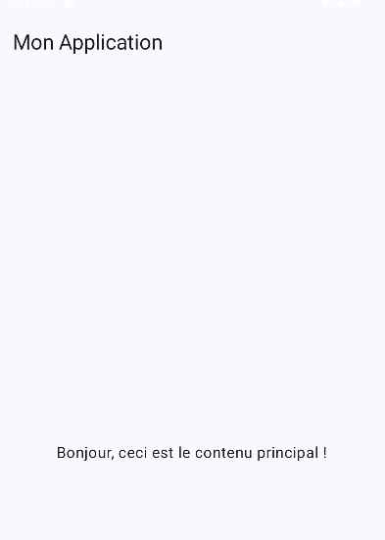
TopAppBar - Code source
@OptIn(ExperimentalMaterial3Api::class)
@Composable
fun ScaffoldExemple() {
Scaffold(
topBar = {
TopAppBar(
title = { Text("Mon Application") }
)
}
) { padding ->
// Contenu principal
Box(
modifier = Modifier
.fillMaxSize()
.padding(padding),
contentAlignment = Alignment.Center
) {
Text("Bonjour, ceci est le contenu principal !")
}
}
}
Le paramètre padding est requis
Gère le padding du TopAppBar
Pour pas que le contenu embaque dessus

Slide 9
TopAppBar - Menu
On peut ajouter des actions
Icônes
Menus déroulants
Exemple : un menu avec 2 options
expanded est une variable observable :
Introduction de l’événement onDismissRequest
TopAppBar(
title = { Text("App avec menu") },
actions = {
IconButton(onClick = { expanded = true }) {
Icon(Icons.Default.MoreVert, contentDescription = "Menu")
}
DropdownMenu(
expanded = expanded,
onDismissRequest = { expanded = false }
) {
DropdownMenuItem(
text = { Text("Option 1") },
onClick = { expanded = false }
)
DropdownMenuItem(
text = { Text("Option 2") },
onClick = { expanded = false }
)
}
}
)
var expanded by remember { mutableStateOf(false) }

Slide 10
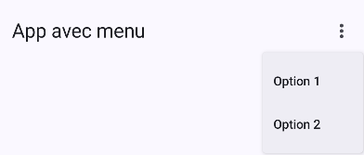
TopAppBar - Menu
L’icône IconButton sert à ouvrir le menu
Le menu, DropdownMenu, est composé de plusieurs DropdownMenu
Chaque élément du menu utilise l’événement onClick pour gérer le clic

Slide 11
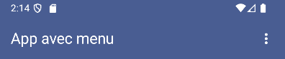
TopAppBar - Couleur
Modifier le paramètre color de TopAppBar :
Utilisation de MaterialTheme!
colors = TopAppBarDefaults.topAppBarColors(
containerColor = MaterialTheme.colorScheme.primary,
titleContentColor = MaterialTheme.colorScheme.onPrimary,
actionIconContentColor = MaterialTheme.colorScheme.onPrimary
)

Slide 12
TopAppBar - Points à retenir
Scaffold = squelette de l’application
TopAppBar = titre + actions (menu, boutons)
DropdownMenu = menu déroulant lié à un bouton d’action
Utiliser Modifier.padding(padding) pour éviter que le contenu ne chevauche la barre du haut

Slide 13
TopAppBar - Exercice
Créez une application avec un Scaffold qui contient :
Une TopAppBar avec un titre
Un bouton de menu (Icons.Default.MoreVert) qui affiche un DropdownMenu avec :
"Paramètres"
"À propos"
"Quitter"
Dans le contenu principal, affichez le texte "Zone principale de l’app"
Lorsqu’on clique sur une option du menu, le texte est affiché dans la console

Slide 14
BottomAppBar

Slide 15
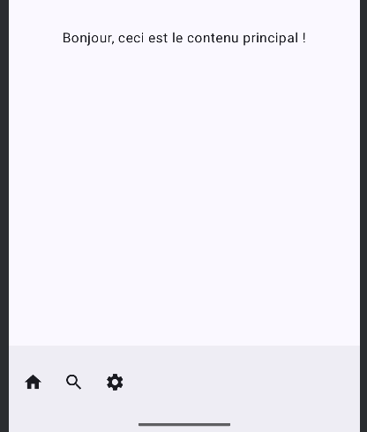
BottomAppBar
Un autre élément important est le BottomAppBar
Situé en bas de l’écran
bottomBar = {
BottomAppBar {
IconButton(onClick = { /*Faire quelque chose*/ }) {
Icon(Icons.Default.Home, contentDescription = "Accueil")
}
IconButton(onClick = { /*Faire quelque chose*/ }) {
Icon(Icons.Default.Search, contentDescription = "Recherche")
}
IconButton(onClick = { /*Faire quelque chose*/ }) {
Icon(Icons.Default.Settings, contentDescription = "Paramètres")
}
}
}

Slide 16
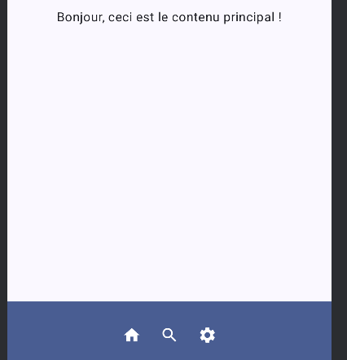
BottomAppBar - Couleur
On ajoute des paramètres pour la couleur et on modifie le contenu pour changer l’alignement:
bottomBar = {
BottomAppBar(containerColor = MaterialTheme.colorScheme.primary,
contentColor = MaterialTheme.colorScheme.onPrimary) {
Row(modifier = Modifier.fillMaxWidth(),
horizontalArrangement = Arrangement.Center) {
IconButton(onClick = { /*Faire quelque chose*/ }) {
Icon(Icons.Default.Home, contentDescription = "Accueil")
}
IconButton(onClick = { /*Faire quelque chose*/ }) {
Icon(Icons.Default.Search, contentDescription = "Recherche")
}
IconButton(onClick = { /*Faire quelque chose*/ }) {
Icon(Icons.Default.Settings, contentDescription = "Paramètres")
}
}
}
}

Slide 17
Exercice
Continuer le dernier exercice
Lorsqu’on clique sur la maison, créer un Toast de courte duration
Lorsqu’on clique sur la loupe, créer un Toast de longue duration
Lorqu’on clique sur les settings, faire un Log.wtf()

Slide 18

Hissage

Slide 19
Hissage
Le hissage d’état permet :
Réutilisation des composables en les rendant « stateless »
Partage d’état entre plusieurs composables
Meilleure organisation du code en ayant une gestion d’états centralisée
Mise en place :
Composable ne garde plus l’état en interne
Il reçoit la valeur et une fonction pour le mettre à jour

Slide 20
Hissage - Mauvaise pratique
@Composable
fun Compteur() {
var compte by remember { mutableStateOf(0) }
Button(onClick = { compte++ }) {
Text("Compteur : $compte")
}
}
Ici, le Composable gère lui-même son état.
Résultat :
Impossible de réinitialiser ce compteur depuis l’extérieur
Impossible de partager l’état compte.

Slide 21
Hissage - Bonne pratique
@Composable
fun Compteur(
compte: Int,
onChangeCompteur: (Int) -> Unit
) {
Button(onClick = { onChangeCompteur(compte+1) }) {
Text("Compteur : $compte")
}
}
Compteur n’a plus de logique d’état interne :
Reçoit la valeur de compte
Appelle onChangeCompteur pour mettre à jour la valeur

Slide 22
Hissage - Passage d’état
@Composable
fun CompteurApp() {
var compte by remember { mutableStateOf(0) }
Column(horizontalAlignment = Alignment.CenterHorizontally) {
Compteur(compte = compte, onChangeCompteur = { compte = it })
Button(onClick = { compte = 0 }) {
Text("Réinitialiser")
}
}
}
L’état (compte) est géré par CompteurApp, pas par Compteur.
Compteur devient réutilisable
On le passe aux Composable qu’on veut

Slide 23
Hissage - Règles générales
Toujours hisser l’état quand :
Composable doit être réutilisable
Plusieurs Composables ont besoin d’accéder à la même donnée
L’état doit survivre plus longtemps que le Composable qui l’utilise
Un Composable UI pur devrait être stateless
L’état est géré plus haut dans la hiérarchie, souvent dans un ViewModel en MVVM.

Slide 24
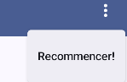
Exercice
Modifier l’application jeu de dé:
Utiliser des composables stateless
Ajouter un TopAppBar avec une icone qui permet de lancer une nouvelle partie
Appliqué la couleur avec MaterialTheme

